Slide 1
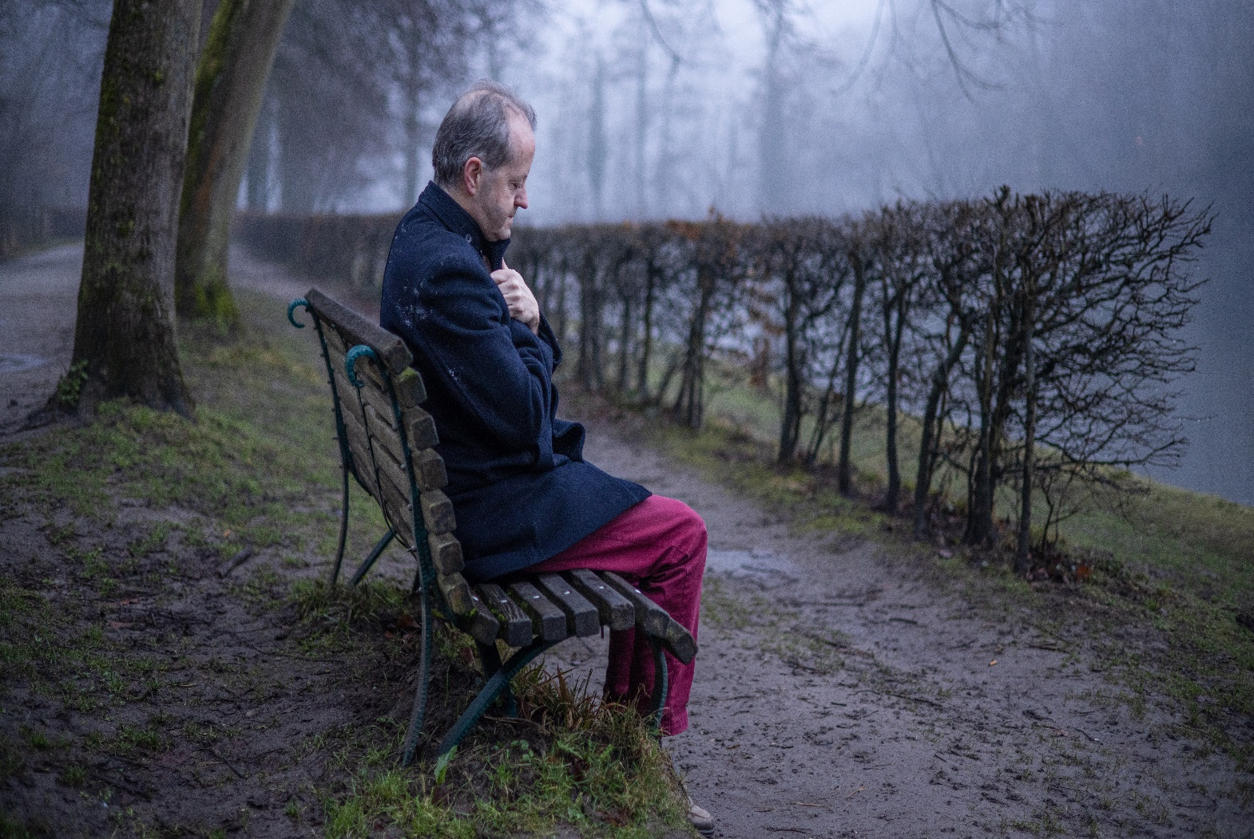
Forebygging av selvmord hos eldre
Gettyimages

Slide 2
Kjenner noen av dere til eldre som har tatt sitt eget liv eller har selvmordstanker?
Notes:
Fint å starte med en liten «oppvekker» i gruppa for å komme i gang. Bruk 2 min på dette.

Slide 3
Disposisjon
Bakgrunn
Bevisstgjøring
Kommunikasjon og forebyggende tiltak
Innspilt foredrag om selvmord hos eldre
Case og refleksjon
Hva kan jeg gjøre
Kompetanseplan
Ønsker du å lære mer?

Slide 4
Bakgrunn
I 2022 er det registrert 610 selvmord i Norge, 170 selvmord er av personer over 60 år
Selvmord blant eldre øker, størst økning blant eldre over 80 år
4-5 ganger flere eldre menn enn kvinner som dør av selvmord
Eldre dør oftere av selvmordsforsøk, (1/4) enn yngre (1/15)
1. Bergsagel, I. (06. september, 2023), Dødsårsakregisteret 2022)

Slide 5
Bevisstgjøring
Kan man «forstå» hvorfor eldre ønsker å ta livet sitt?
Hvilke holdninger har hjelpeapparatet til selvmordstanker hos eldre?
Tørr vi å bevege oss forbi holdningsbarrierer og spørre om selvmordstanker?
Eldre må bli tilbudt hjelp ved selvmordsproblematikk, og ikke passivitet som kan oppleves som en avvisning
Gettyimages
Notes:
Hvordan kan vi som helsepersonell møte eldre som ikke ønsker å leve lengre? Hvor mange ganger har vi kommet til personer som sier de ikke ønsker å leve? Og ikke kommer med noen gode spørsmål som følger denne problematikken opp?

Slide 6
Kommunikasjon og forebyggende tiltak
Gettyimages

Slide 7
Kommunikasjon og relasjon
Hva er viktig å tenke på i kommunikasjon med personer som tanker/ ønsker om å avslutte livet
Bruk personens navn
Bruk tid på å lytte
Lag avtale og hold den
Vær bevist på tonefall
Bruk åpne spørsmål
Bruk blikkontakt
Våg å spørre personen du er bekymret for direkte om selvmordstanker eller planer
Begrens
å snakke for mye
å avbryt vedkommende
å stille lange, mange og kompliserte spørsmål
2. Logan, C. (2021)
Notes:
Metodikk – Snakk 5 minutter to og to. Hvilken erfaring har du med å bygge tillitt og relasjon til pasienter/brukere? Diskuter videre i plenum. Hvordan stille spørsmål som bidrar både til en relasjonell kontakt og åpenhet. Og hvordan kan vi gå frem i en travel hverdag?

Slide 8
R-E-S-P-O-N-S Respect – Vis respekt og oppriktighet Empathy – Vis empati. Forstå ting fra den andres ståsted Supportiveness- Vær støttende (for eksempel: Jeg kan forstå at dette er vanskelig for deg) Positiveness - Vær høflig og godt forberedt. (Bekreft følelser) Openess - Vær oppriktig og ærlig. Responder på bekymringer Non- judgemental - Ikke ha en dømmende holdning Straightforward talk – Rett på sak. Bruk tydelige og enkle spørsmål og kommentarer
Relasjonsbygging
2. Logan, C. (2021)

Slide 9
Personsentrert tilnærming – Hvem er du?
Identitet – å bli sett for den man er/var tidligere i livet
Sørg for kontinuitet i oppfølgingen, avtal neste møte/plan
Etterspør sosiale og fysiske aktiviteter, eventuelt bidra til å etablere meningsfulle aktiviteter
Gettyimages
Notes:
Vær nysgjerrig på mennesket, Hvem er denne personen og hvilken livshistorie har vedkommende. Hva er viktig for den? Er det noen barrierer som gjør åpenheten vanskelig? Sørg for at det blir en kontinuitet i samtalene. Oppfordre til å ha gode sosiale og fysiske aktiviteter å komme i gang med.

Slide 10
Forebyggende tiltak
Vurder årsaker til nedsatt sosial deltakelse, (for eksempel sansetap, smerter eller mobilitet)
Forebygge ensomhet og isolasjon
Tilrettelegg for sosiale og meningsfulle aktiviteter
Oppfølgingssamtaler
«Å tilhøre et fellesskap der man opplever å bli sett og verdsatt, er spesielt viktig for eldre»
Tretteteig, S. (2020). S. 183
Tretteteig, S. (2020)

Slide 11
3. Austad, G. (5. desember, 2017).

Slide 12
Case: Du kommer til en person som har vist depressive symptomer en stund. Han ønsker ikke å stå opp eller å spise mat. I en samtale forteller han at han er lei av livet og han vil at du skal hjelpe han med å avslutte livet
Hva svarer du?
Hvordan kommuniserer vi i en slik situasjon?
Hvilke rutiner har vi hvis en person sier at hen har planer om å ta sitt eget liv?
Hvordan ivaretar vi involverte parter? Inkludert kollegaer?
Notes:
Individuell – gruppe – plenum. Hvilket ansvar har vi som helsepersonell?

Slide 13
Case: Du kommer til en person som har sier at hen har tatt en overdose av oppsamlet legemidler, og personen motsetter seg innleggelse
Hva gjør du?
Hvordan kommuniserer vi i en slik situasjon?
Hvilke rutiner har vi i en lignende situasjon?
Hvordan ivaretar vi involverte parter? Inkludert kollegaer?
Notes:
Individuell – gruppe – plenum. Hvilket ansvar har vi som helsepersonell?

Slide 14
Hva kan jeg gjøre?
Kartlegg situasjonen - Spørre og lytte Har du tanker om å ta livet ditt? Hva har skjedd som gjør at du tenker på å dø nå? Har du planlagt tid, sted og har tilgang på ting du kan skade deg med?
Vurder situasjonen Hva har du hørt og observert? Hva er du urolig for?
Handle Ved akutt fare – ring 113. Dersom det ikke er akutt fare – ha fokus på her og nå. Lag en plan sammen med vedkommende om videre oppfølging. Avklar ressurser, støttepersoner, og hvor personen kan henvende seg ved forverring. Kontakt fastlege eller legevakt for selvmordsrisikovurdering dersom det er behov for beskyttende tiltak (f.eks. innleggelse). Samarbeid med pårørende dersom det er mulig.
Dokumenter alltid observasjoner, vurderinger og tiltak. Snakk med kollegaer og leder om videre tiltak og ditt behov for eventuell oppfølging etter hendelsen.
Notes:
Hvert tjenestested bør vurdere og lage sin egen spesifiserte versjon av hva de kan gjøre og hvem skal gjøre hva. Bestem dere for hvordan det gjøres hos oss.
Eventuelt behandlingsavklaring for veien videre.

Slide 15
Hva gjør vi hvis vedkommende ikke ønsker hjelp? Hvis en personen i utgangspunktet avviser nødvendig helsehjelp, er det viktig å igangsette tillitsskapende tiltak. Finn ut hvorfor hen ikke ønsker hjelp, og undersøk om hjelpen kan gis på en måte som hen aksepterer.
Dersom vedkommende har en behandlingsavklaring knyttet til livsforlengende tiltak skal dette tas hensyn til

Slide 16
Kompetanseplan hos oss
Hvem trenger hvilket nivå?
Opplysningsarbeid
Brosjyrer
Internundervisning
VR E-lærings kurs
ABC-Opplæring Psykiske sykdommer i eldre år
OPS kurs
Førstehjelp i selvmordsfare
Simulering
Refleksjon
Bevissthet
Notes:
Første del av kompetansetrinnet er opplysningsarbeid, dette er informasjon og brosjyrer. Neste del er internundervisning som dette er en del av. Tredje del av trappa er VR basert opplæring, e-læring og ABC opplæringen: Psykiske sykdommer i eldre år, videre anbefaler man OPS kurs i regi av VIVAT. Dette er et fire timers kurs hvor større grupper kan delta. Siste del som ikke alle trenger er Førstehjelp ved selvmordsfare som også er en del av VIVAT. Noen kommuner har egne VIVAT instruktører som kan brukes aktivt inn i arbeidet.

Slide 17
Undervisningsfilm | Vivat selvmordsforebygging | vivat - Å spørre om selvmord Snakk om selvmord - Nettressurs for helsepersonell som møter mennesker i selvmordskrise OBS kurs – Oppmerksom på selvmordstanker Førstehjelp ved selvmordsfare
Ønsker du å lære mer?

Slide 18
Referanser 1. Bergsagel, I. (06. september, 2023) Disse tause, gamle menn. Sykepleien. https://sykepleien.no/2023/09/selvmordsforebygging-blant-eldre-hva-sykepleiere-bor-vite 2. Logan, C. (2021). Forebyggende kommunikasjon. Sifer. https://sifer.no/wp-content/uploads/2021/02/MAP-Kapittel-4.pdf 3. Austad, G. (5. desember, 2017). Selvmord hos eldre. Aldring og helse. Selvmord blant eldre - Nasjonalt senter for aldring og helse 4. Tretteteig, S.(Red.). (2020). Psykiske sykdommer hos eldre. Aldring og helse. 5. Vivat, selvmordsforebygging. (u.a.). Undervisningsfilm. https://vivatselvmordsforebygging.net/undervisningsfilm-sos/ 6. RVTS. (u.a.). Snakk om selvmord. Snakk om selvmord
Utarbeidet av prosjektgruppen: Forebygging av selvmord hos eldre
Prosjektleder: Kaja Hvitstein-Strøm
Endres etter avtale

